Slide 1
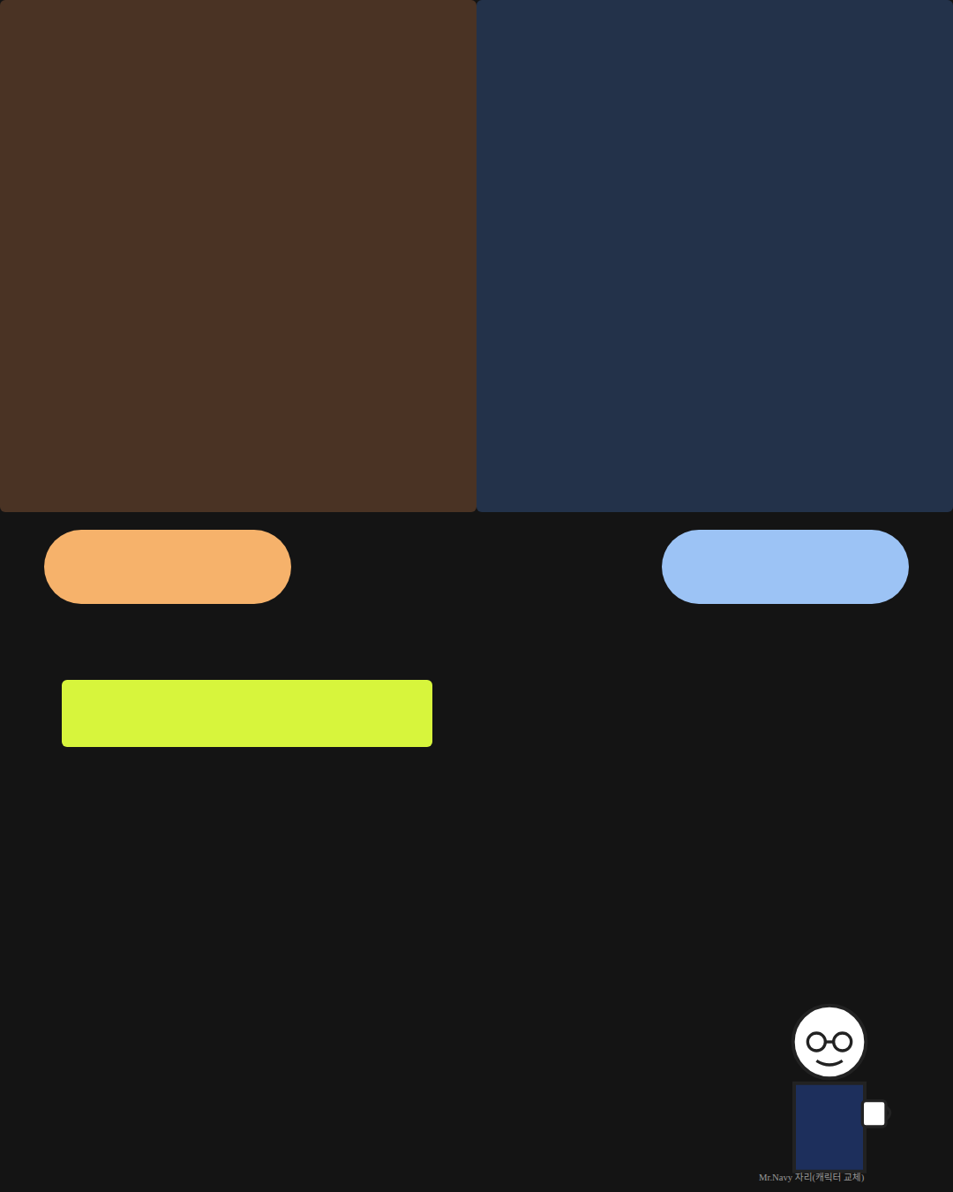
A샵: 봄웜
B샵: 여름쿨
퍼컬 셀프진단 총정리
같은 얼굴인데
결과가 매번 다른 이유
나 웜톤이야 쿨톤이야?
집에서 하는 6단계까지 (저장 필수)
Notes:
캐릭터: Mr. Navy: 왼손엔 노란 천, 오른손엔 파란 천 들고 고개 갸웃(새끼손가락 살짝)

Slide 2
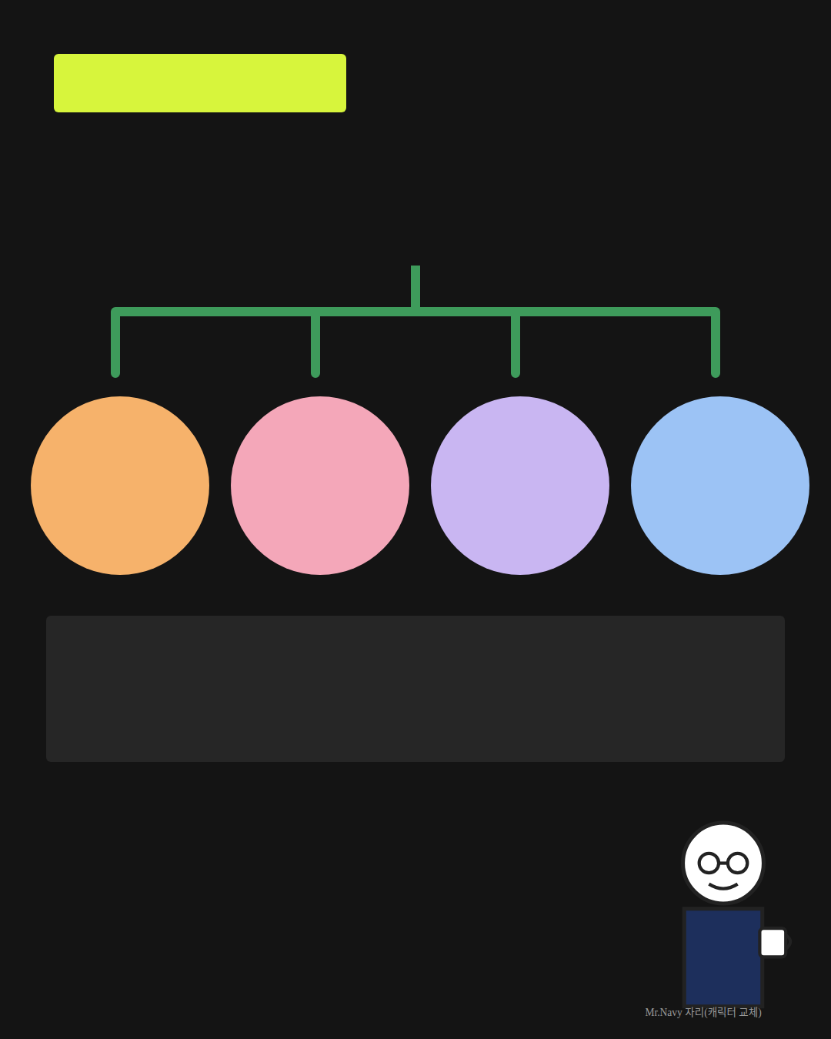
왜 매번 다를까?
결과가 갈리는 이유 4가지
① 조명
·필터
② 화장
·컨디션
③ 좋아하는
색으로 고름
④ 웜·쿨
둘 다 OK
같은 사람도 빛 · 화장 · 보는 기준이 바뀌면
다른 톤으로 보일 수 있어요
컬러 전문가 유튜브 3편 자막을 정리했어요
Notes:
캐릭터: Mr. Navy: 원 4개를 손가락으로 가리킴

Slide 3
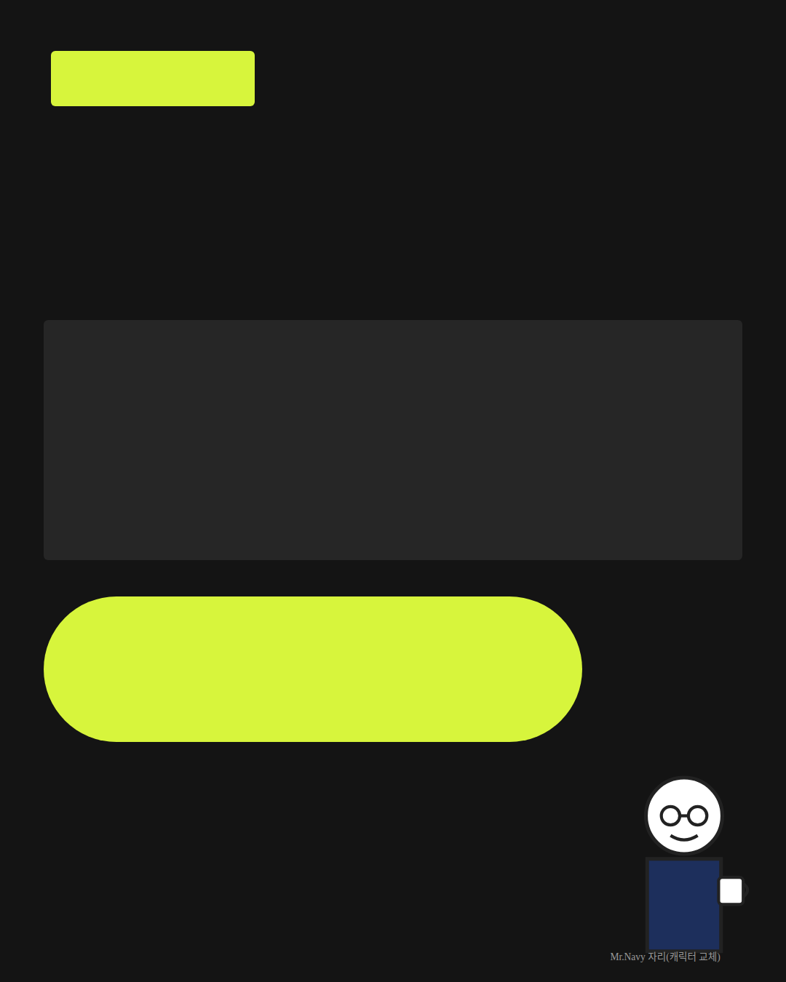
이유 ① ②
빛과 화장이 바뀌면
피부색도 달라 보여요
· 노란 조명 · 보정 필터 → 조명 색이 피부에 얹혀요
· 역광이면 눈동자·머리색도 다르게 보여요
· 파운데이션 · 톤업크림 → 원래 피부색을 가려요
· 매장마다 조명이 다르면 결과도 흔들려요
준비물: 맨얼굴 · 낮 창가 자연광
흰 티 · 머리 뒤로 묶기
Notes:
캐릭터: Mr. Navy: 창가에서 커튼 걷는 중

Slide 4
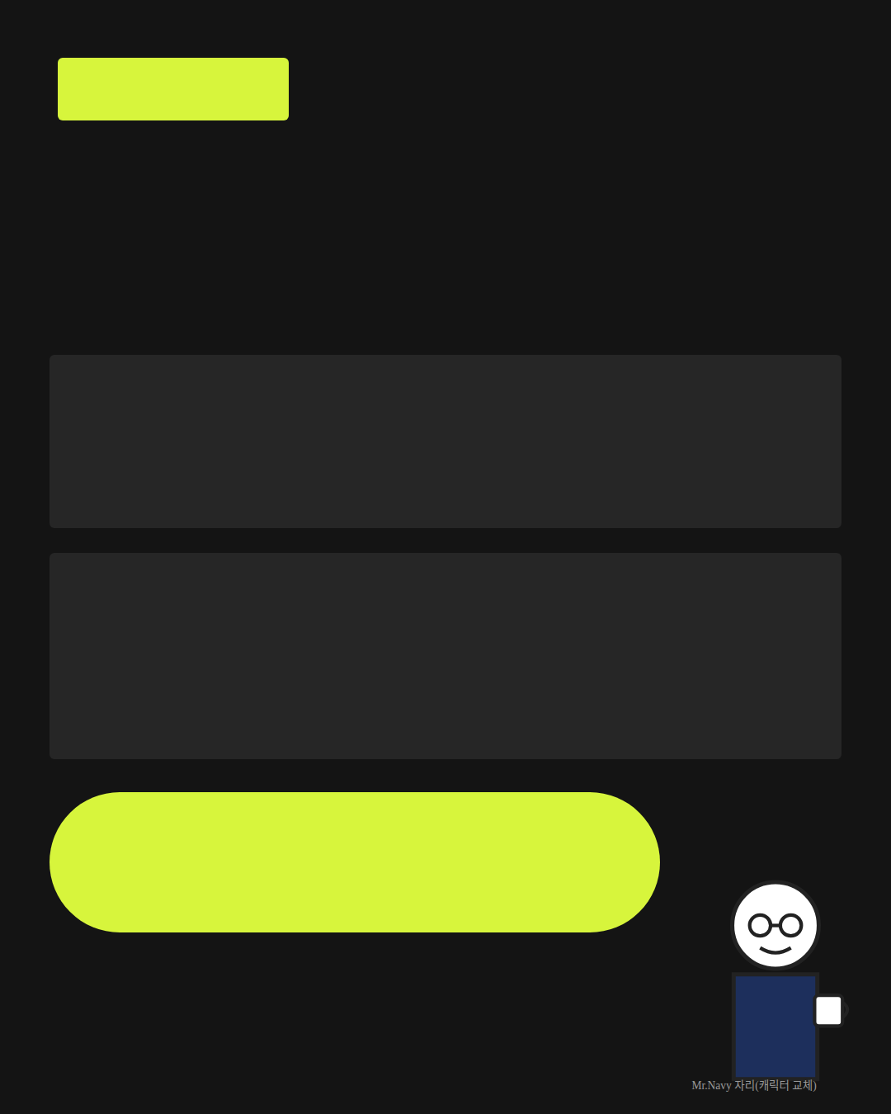
이유 ③ ④
좋아하는 색 ≠
어울리는 색
③ 마음에 드는 색 쪽으로 고르면 결과가 흔들려요
→ '예쁜 색' 말고 '내 얼굴이 맑아 보이는 색'
④ 웜·쿨 둘 다 괜찮다면 세부톤일 수 있어요
→ 밝고 화사한 색이 다 어울리면 '라이트' 가능성
→ 분위기까지 보면 진단하는 사람마다 달라요
정답 1개보다
'어떤 색이 날 살리는지'!
Notes:
캐릭터: Mr. Navy: 하트 표시된 옷걸이와 거울 사이에서 고민

Slide 5
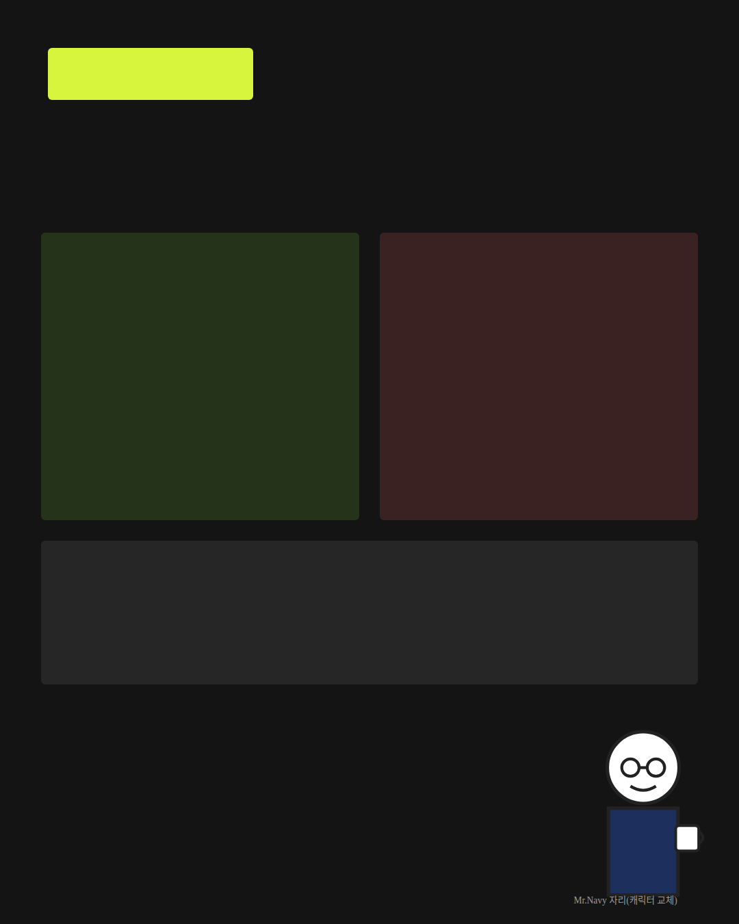
STEP 1 · 2
얼굴 옆에 색 대보기
✔ 내 톤일 때
혈색이 자연스럽고
피부톤이 고르게
결점이 덜 보임
✘ 안 맞을 때
창백·회끼 or 누렇게
다크서클이
더 도드라짐
STEP 2 손 올려보기
웜·쿨 색 위에 양손을 올리고 손이 더 고르고
주름이 덜 보이는 쪽 체크
색종이 없으면 노란끼 · 푸른끼 옷이나 천도 OK
둘을 꼭 '동시에' 대고 비교하기
Notes:
캐릭터: Mr. Navy: 노란 천·파란 천을 얼굴 양옆에 대고 거울 보기

Slide 6
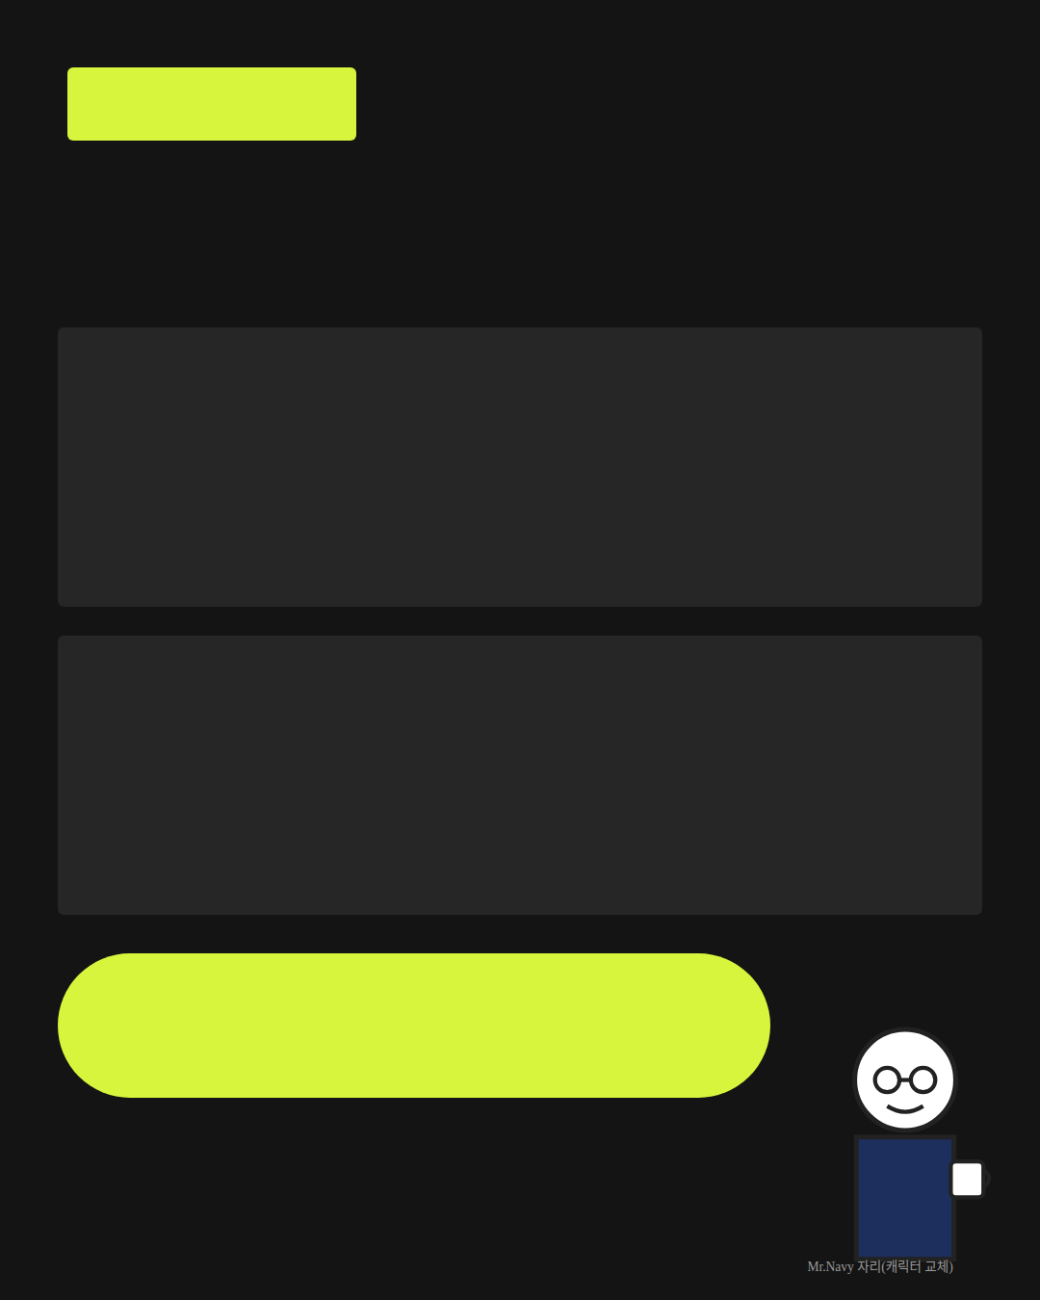
STEP 3 · 4
파데 & 립으로 확인
STEP 3 파운데이션 2색
옐로 베이스 · 핑크 베이스를 턱선에 나란히
→ 거울을 멀리 두고 덜 떠 보이는 쪽
→ 손목에도 한 번 더 발라 비교
STEP 4 립 2색 (선명한 색으로!)
웜: 오렌지 레드 vs 쿨: 체리 레드
→ 얼굴이 깨끗·화사해지면 내 쪽
→ 회끼가 돌고 색만 둥둥 뜨면 반대쪽
연한 오렌지 · 핑크는
오히려 헷갈려요!
Notes:
캐릭터: Mr. Navy: 립스틱 두 개를 양손에 들고 비교

Slide 7
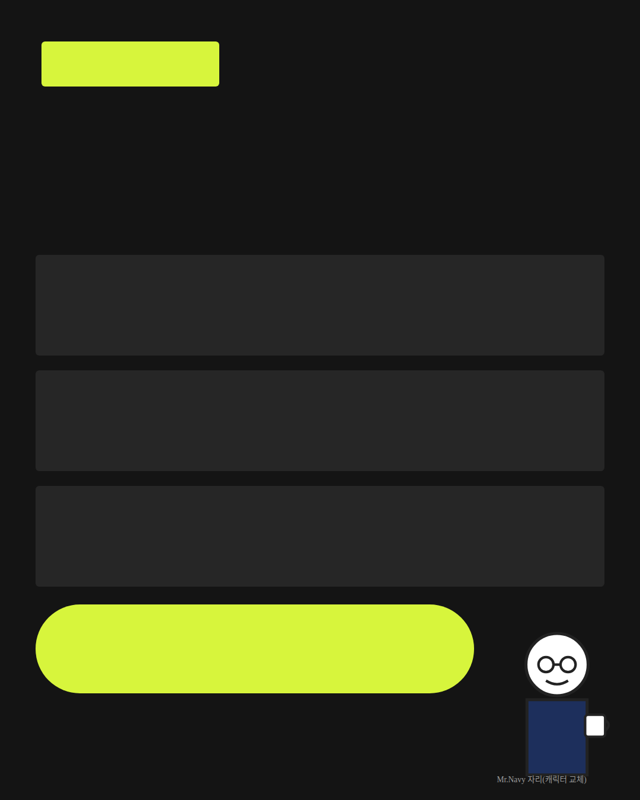
STEP 5 · 6
머리카락 · 눈동자는
보조 체크
STEP 5 모발 뿌리 쪽을 빛에 비춰보기
밤색·노란빛 → 웜 / 붉은끼·회끼·검정 → 쿨
STEP 6-1 눈동자: 역광 없이 거울을 위로
밤색·카키 → 웜 / 적갈·그레이브라운 → 쿨
STEP 6-2 손목 안쪽 혈관 색
청록·초록 → 웜 / 파랑·보라 → 쿨
6개 중 한쪽이 확실히 많으면
그쪽 경향!
Notes:
캐릭터: Mr. Navy: 돋보기로 머리카락 끝 관찰

Slide 8
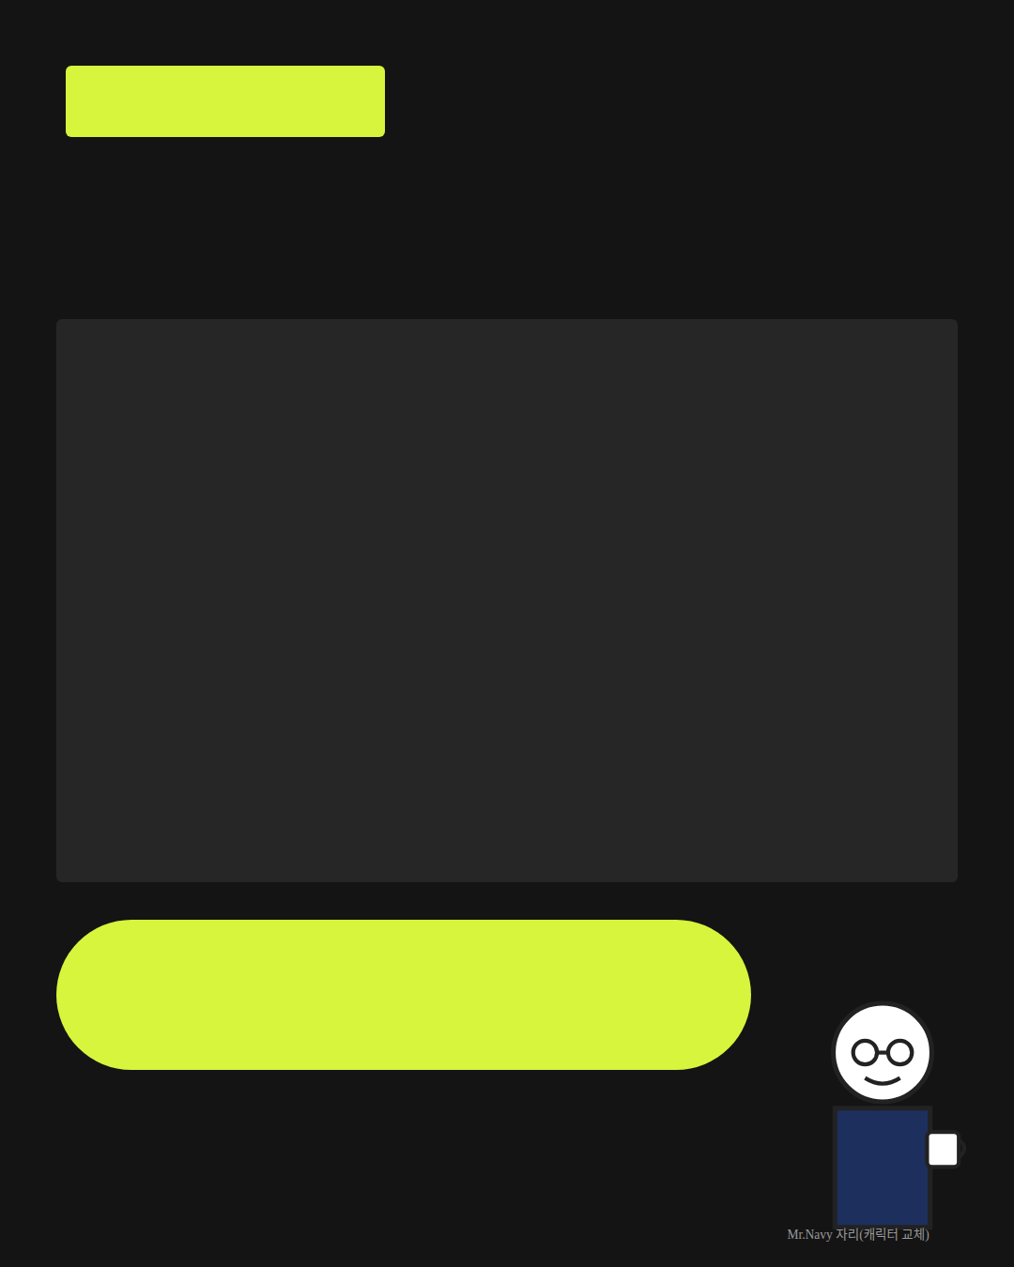
헷갈림 오답노트
이건 오해예요
Q. 오렌지 립이 안 어울리면 쿨톤?
→ 아니요. 가을웜은 오렌지브라운이 더 맞기도
Q. 핑크 립이 안 어울리면 웜톤?
→ 아니요. 핑크도 밝기·선명도마다 달라요
Q. 피부가 어두운 편이면 무조건 웜톤?
→ 아니요. 쿨톤일 수도 있어요
Q. 금·은 주얼리로 판단?
→ 반짝이는 소재라 기준 삼기 어려워요
톤은 단기간엔 안 바뀌어요
(나이 들며 변할 순 있어요)
Notes:
캐릭터: Mr. Navy: 빨간 펜으로 X 표시

Slide 9
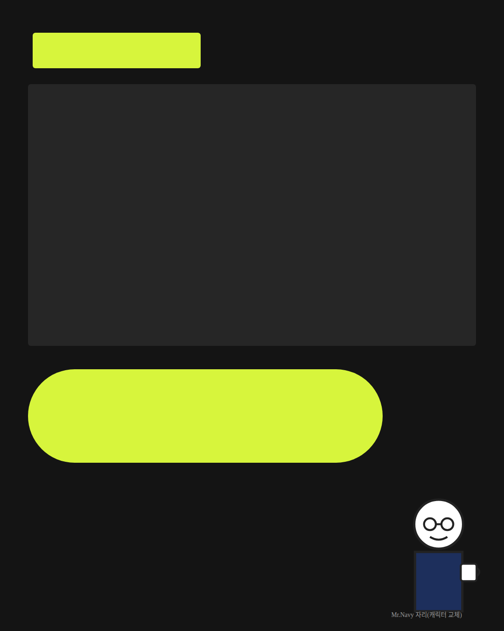
저장용 체크리스트
✔ 맨얼굴 · 낮 창가 자연광 · 흰 티
✔ 색 대보기 + 손 올리기 (동시에!)
✔ 파데 2색 · 립 2색 (선명한 색)
✔ 모발 · 눈동자 · 혈관은 보조로만
✔ 반반이면 세부톤 → 전문가 진단
내 결과 헷갈리면
댓글에 '퍼컬' 남겨주세요!
참고: 잼페이스 · 컬러요정 원더은아 · 이미지 브랜더 팽대표
(YouTube 자막) · 셀프 진단은 참고용 · 광고 아님
Notes:
캐릭터: Mr. Navy: 엄지척 + 찻잔(새끼손가락)

